Slide 2
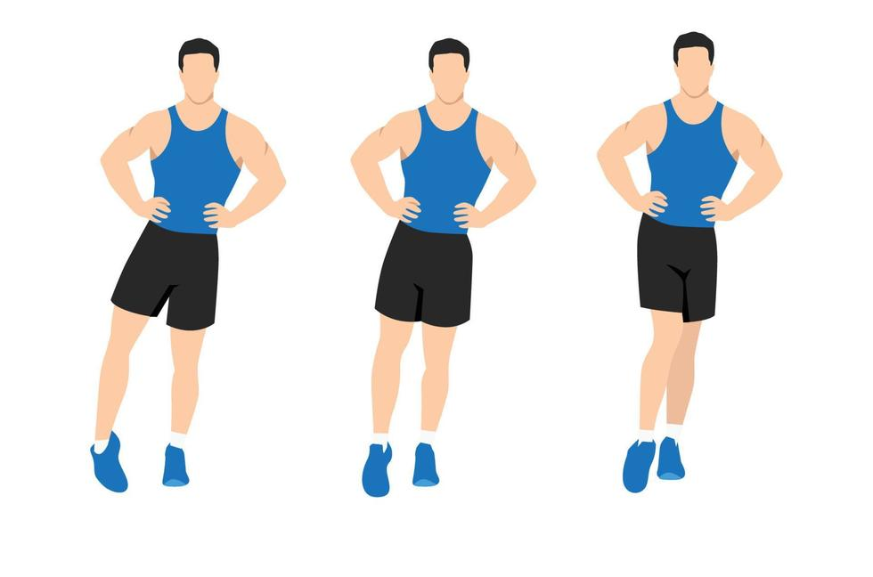
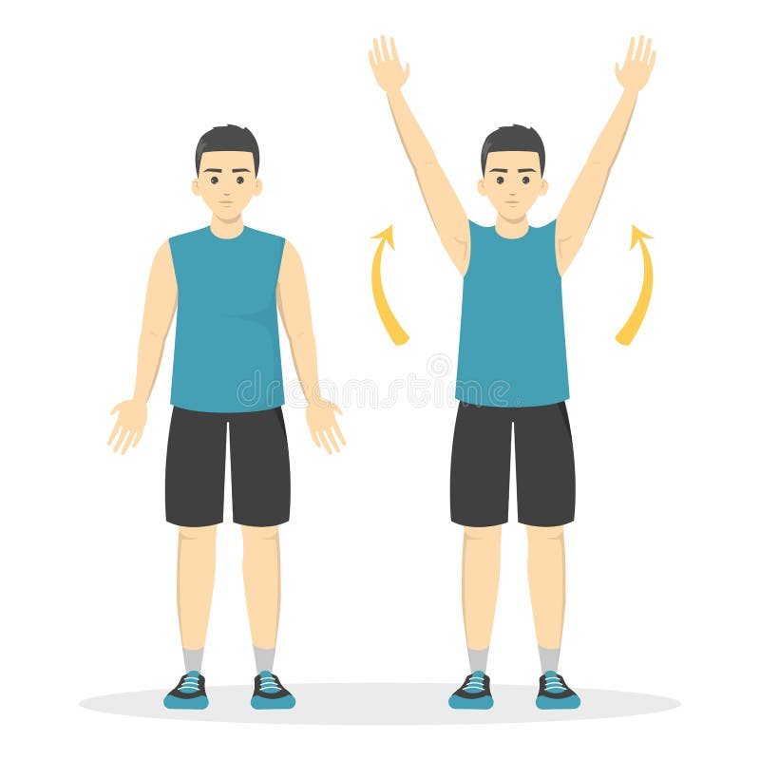
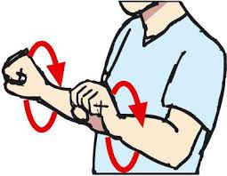
Círculos de tobillos 10 por lado
Círculos suaves de rodillas 10
Círculos de cadera 10 por dirección
Círculos de hombros 10 adelante / 10 atrás
Círculos de muñecas 10 por dirección

Slide 3
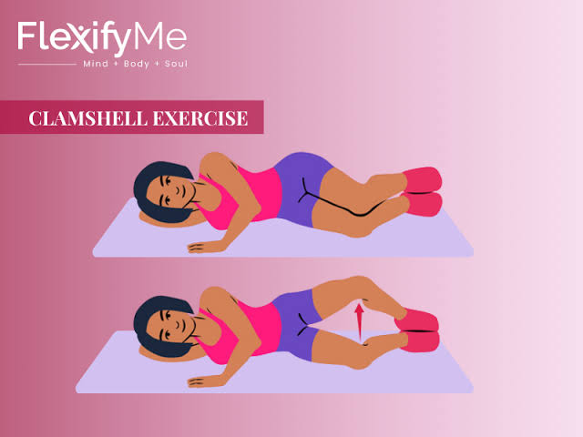
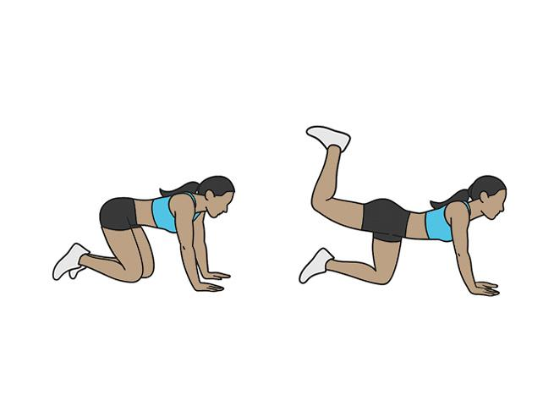
| Ejercicio | Volumen |
| ----------------------------- | ----------: |
| Puente de glúteos | 15 |
| Clamshell / almeja de lado | 12 por lado |
| Donkey kick / patada de burro | 10 por lado |
Caminadora a 5.0 km/h. 20 minutos

Slide 4
5 min
Trote suave.
Talones al glúteo.
Rodillas arriba suaves.
Desplazamientos laterales.
2 aceleraciones progresivas de 5–8 metros.

Slide 5
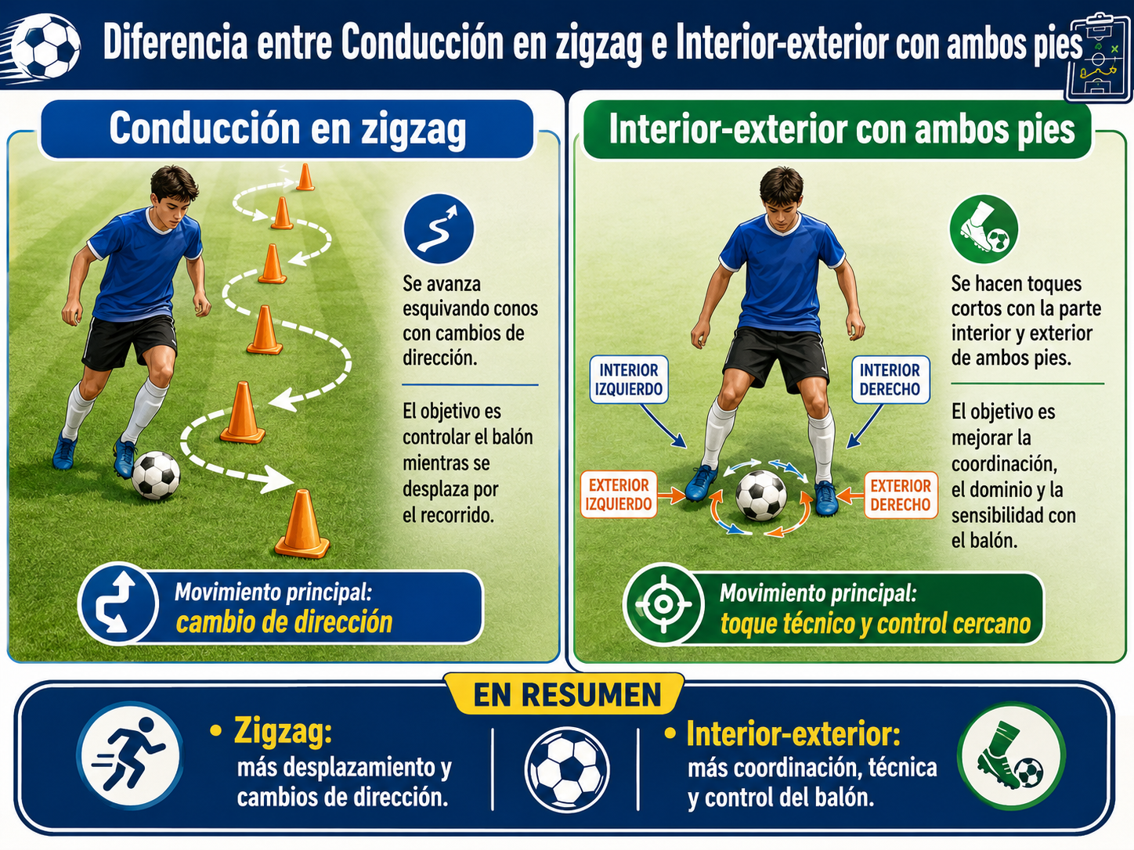
| Ejercicio | Volumen |
| --------------------------------------- | --------: |
| Conducción en línea recta | 3 minutos |
| Conducción en zigzag con botellas/conos | 5 minutos |
| Toques con planta alternando pies | 3×45 s |
| Interior-exterior con ambos pies | 3 minutos |

Slide 6
| Ejercicio | Volumen |
| ----------------------------------------- | --------------: |
| Pase con derecha, control con planta | 30 repeticiones |
| Pase con izquierda, control con planta | 30 repeticiones |
| Pase alternando pies | 30 repeticiones |
| Control orientado hacia derecha/izquierda | 15 por lado |

Slide 7
| Ejercicio | Volumen |
| ---------------------------------- | ----------: |
| Pase filtrado con pie dominante | 15 intentos |
| Pase filtrado con pie no dominante | 15 intentos |

Slide 8
| Ejercicio | Volumen |
| ------------------------------ | ---------: |
| Remate con balón quieto | 10–15 |
| Remate tras conducción corta | 10 |
| Remate con pierna no dominante | 8–10 |
| Remate colocado a esquinas | 6 por lado |

Slide 9
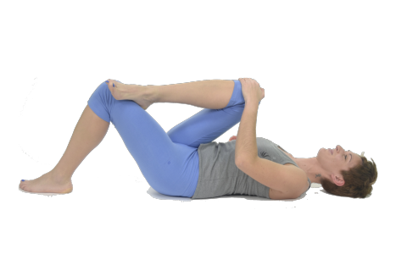
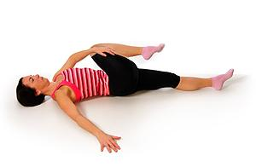
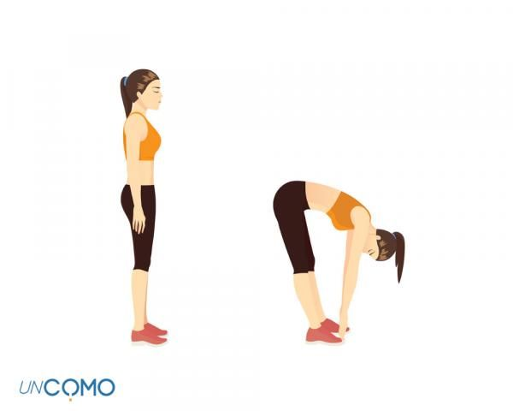
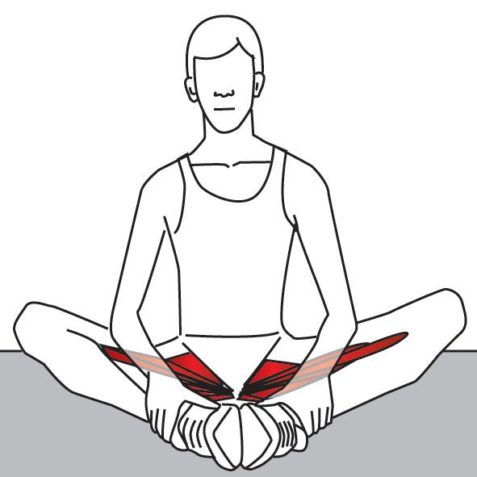
| Ejercicio | Duración |
| ------------------ | ------------: |
| Flexor de cadera | 40 s por lado |
| Glúteo / piriforme | 40 s por lado |
| Aductores | 40 s |
| Gemelos | 40 s por lado |
| Respiración | 1 minuto |

